Slide 1

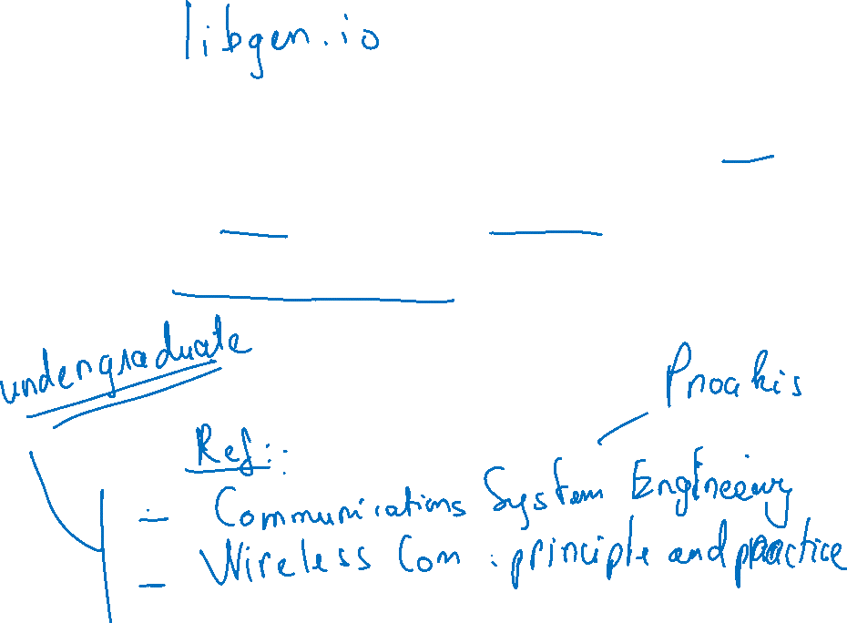
Chương V. Hệ thống thông tin di động mạng tế bào (Cellular mobile com. sys.)
Chuyen T. Nguyen
2018.1

Slide 2
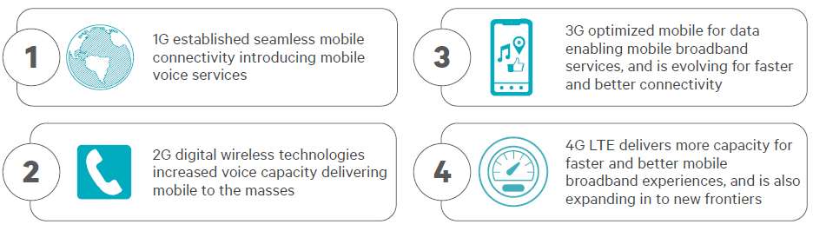

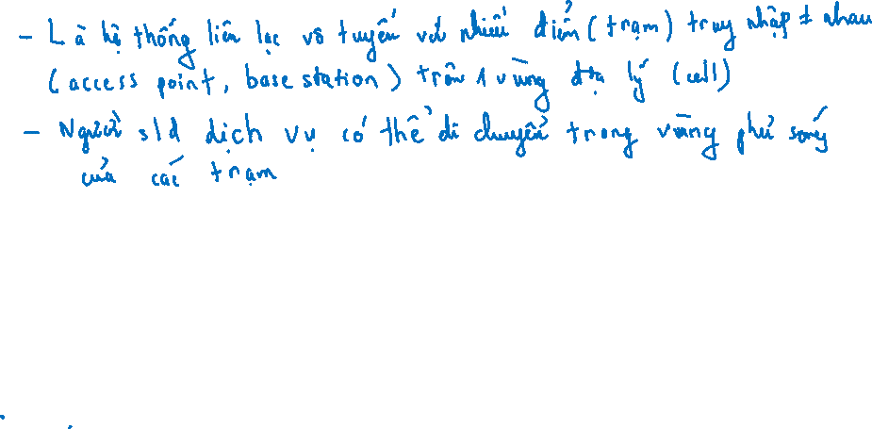
I. Tổng quan về hệ thống
1. Lịch sử phát triển

Slide 3
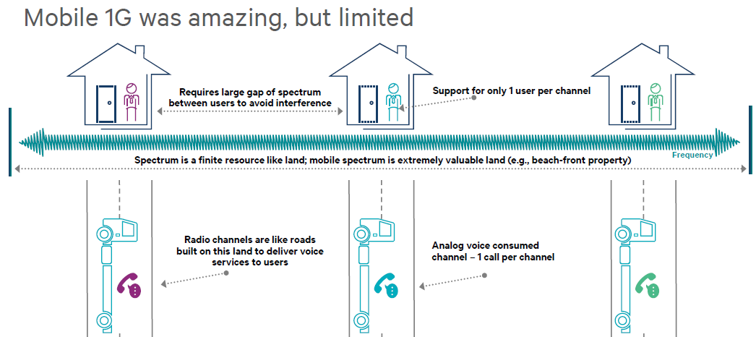
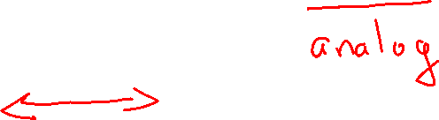

I. Tổng quan về hệ thống
1. Lịch sử phát triển

Slide 4
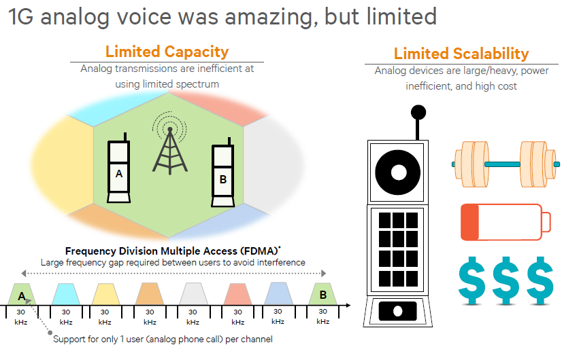
I. Tổng quan về hệ thống
1. Lịch sử phát triển

Slide 5
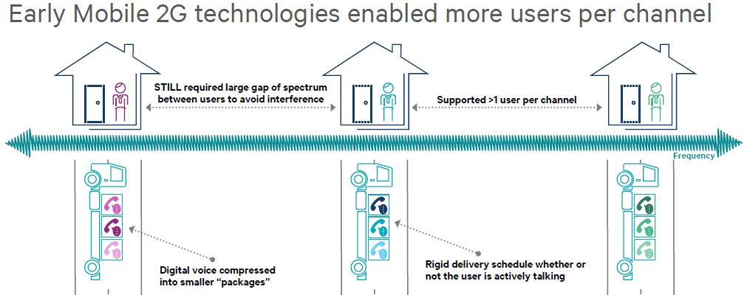

I. Tổng quan về hệ thống
1. Lịch sử phát triển

Slide 6
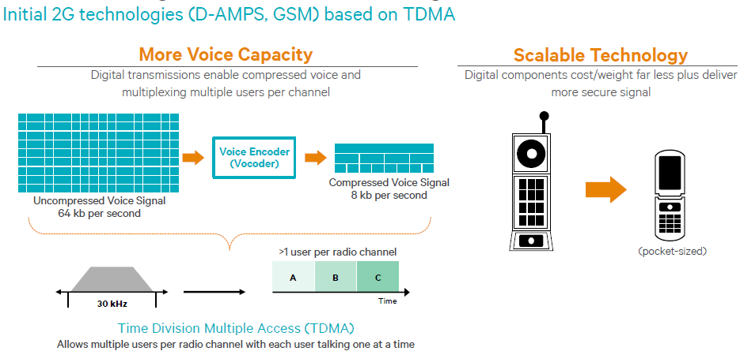
I. Tổng quan về hệ thống
1. Lịch sử phát triển

Slide 7
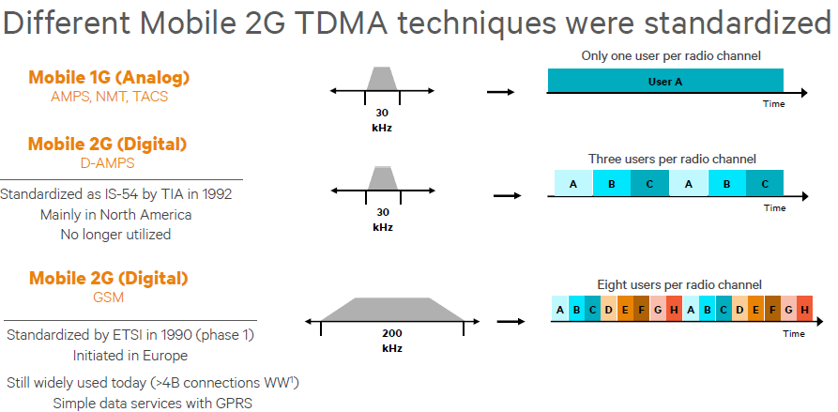
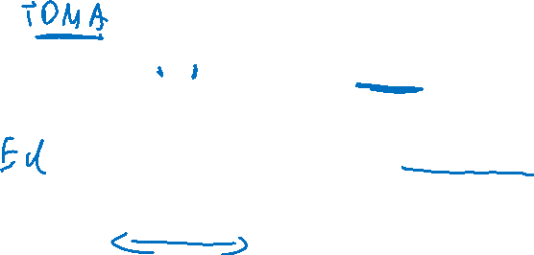
I. Tổng quan về hệ thống
1. Lịch sử phát triển

Slide 8
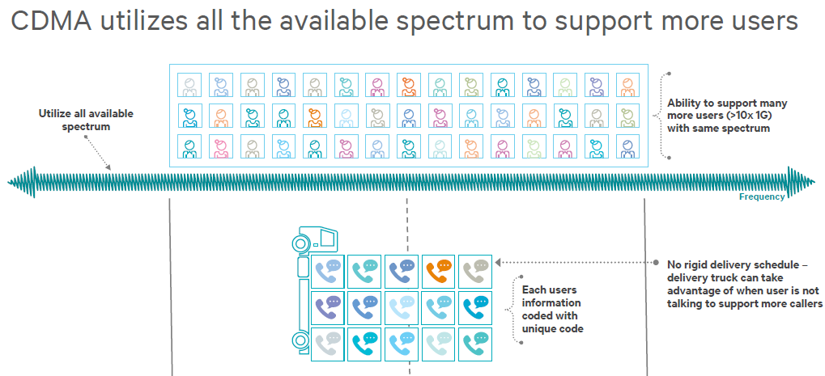
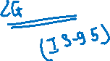
I. Tổng quan về hệ thống
1. Lịch sử phát triển

Slide 9
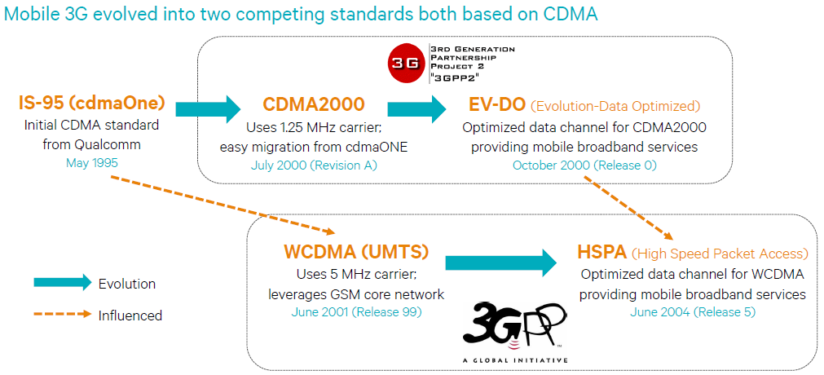


I. Tổng quan về hệ thống
1. Lịch sử phát triển

Slide 10
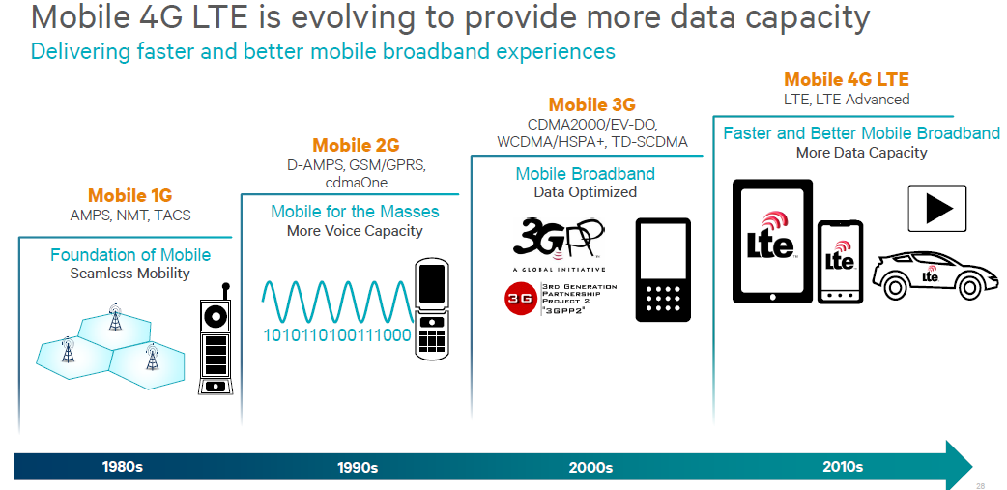
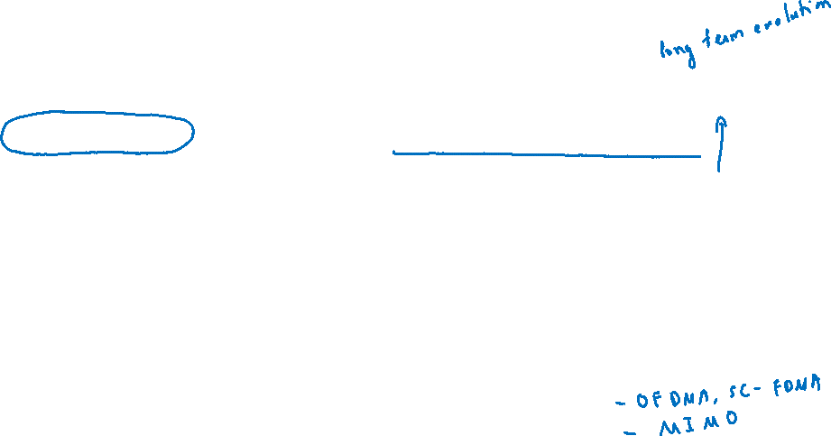
I. Tổng quan về hệ thống
1. Lịch sử phát triển

Slide 11
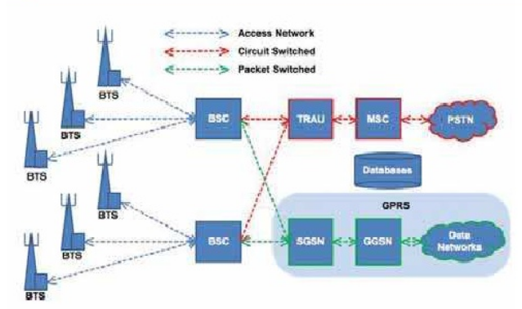
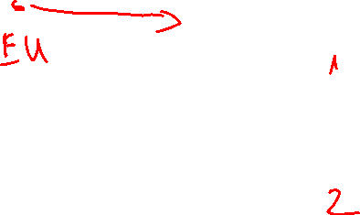
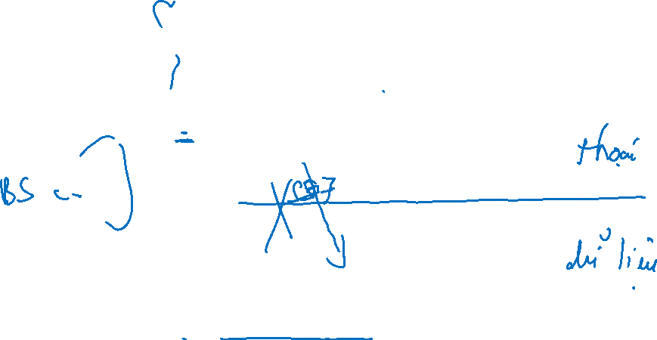
I. Tổng quan về hệ thống
2. Cấu trúc cơ bản (2G-GSM and 2.5G-GPRS)
TRAU: Transcoder and Rate Adaptation Unit
MSC: mobile switching centre
BSC: Base Station Controller
SGSN: Serving GPRS Support Node
GGSN: Gateway GPRS Support Node(GGSN)
GPRS: General Packet RadioService

Slide 12
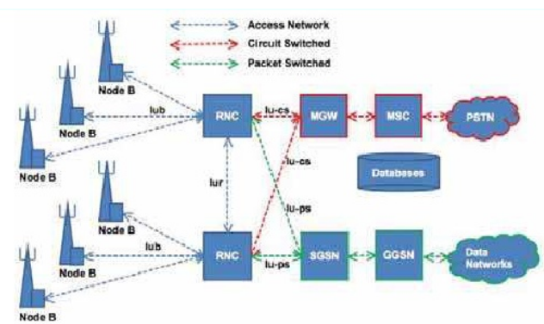
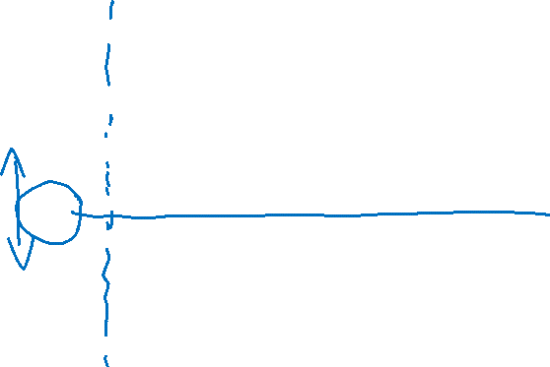

I. Tổng quan về hệ thống
2. Cấu trúc cơ bản (3G - UMTS)
RNC: Radio Network Controller
MGW: Media Gateway

Slide 13
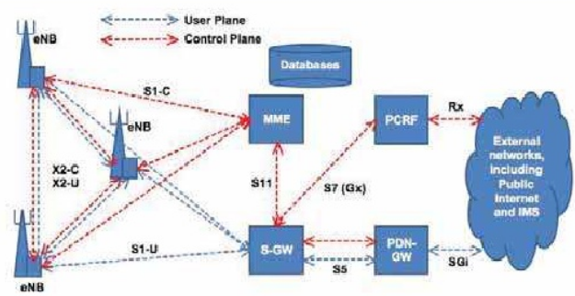
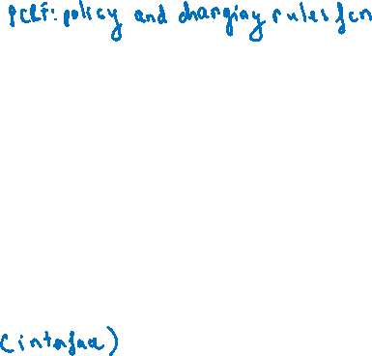
I. Tổng quan về hệ thống
2. Cấu trúc cơ bản (4G - LTE)
MME: Mobility Management Entity
S-GW: Serving Gateway
PDN-GW: Packet Data Network Gateway

Slide 14
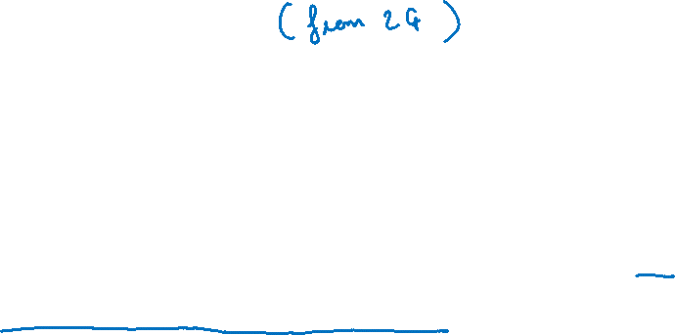
I. Tổng quan về hệ thống
3. Khái niệm tế bào (cell)
Là đơn vị cơ sở của mạng, tại đó các thiết bị di động MS tiến hành trao đổi thông tin với mạng qua trạm thu phát gốc BTS
Các tế bào nằm cạnh nhau và phủ kín vùng dịch vụ, vùng chồng lấn giữa 2 tế bào phải cực tiểu

Slide 15
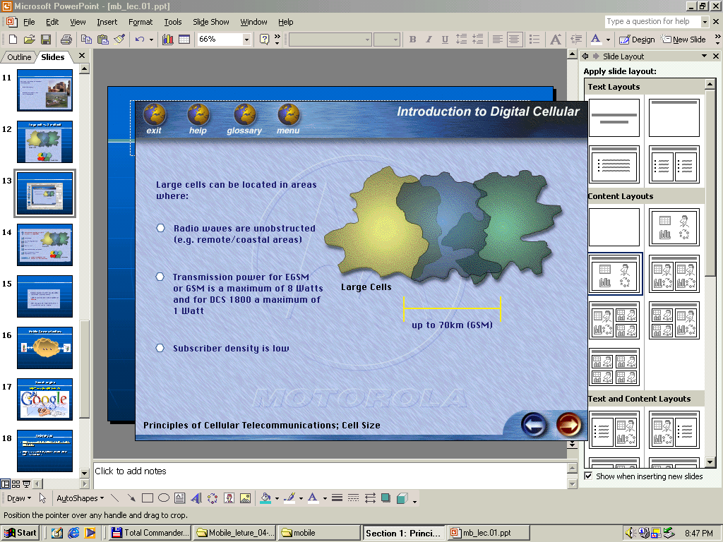
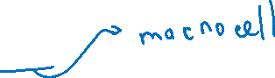
I. Tổng quan về hệ thống
3. Khái niệm tế bào (cell)
Vị trí thiết kế các cell lớn:
,
- Sóng vô tuyến ít bị che khuất ( vùng nông thông, ven biển . . . )
- Mật độ thuê bao thấp
Yêu cầu công suất phát lớn.
Bán kính phủ sóng ~ n km ÷ n * 10 km ( GSM: <= 35 Km)

Slide 16
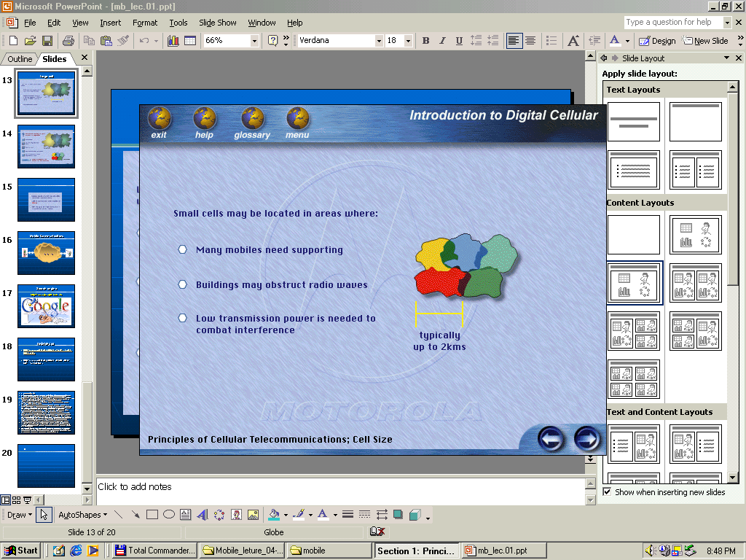


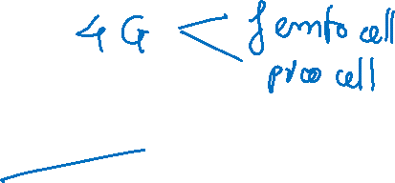

I. Tổng quan về hệ thống
3. Khái niệm tế bào (cell)
Vị trí thiết kế các cell nhỏ:
- Mật độ thuê bao cao
- Sóng vô tuyến bị che khuất.
Bán kính phủ sóng ~ n * 100 m. ( GSM: <= 1 Km)
Yêu cầu công suất phát nhỏ.

Slide 17
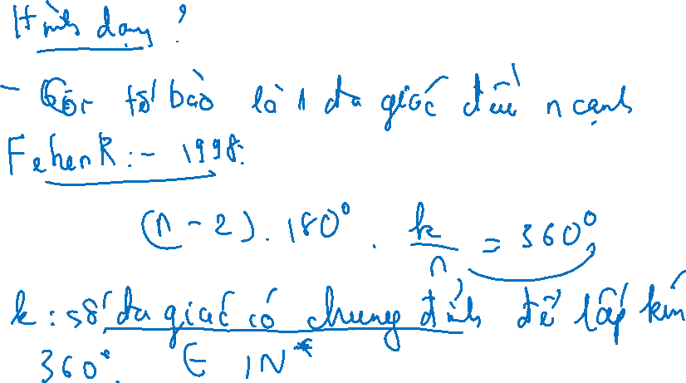
I. Tổng quan về hệ thống
3. Khái niệm tế bào (cell)-Lựa chọn tế bào

Slide 18
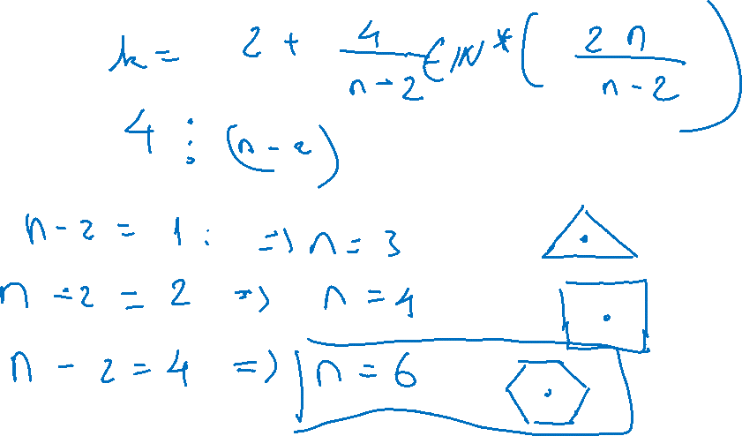
I. Tổng quan về hệ thống
3. Khái niệm tế bào (cell)-Lựa chọn tế bào

Slide 19
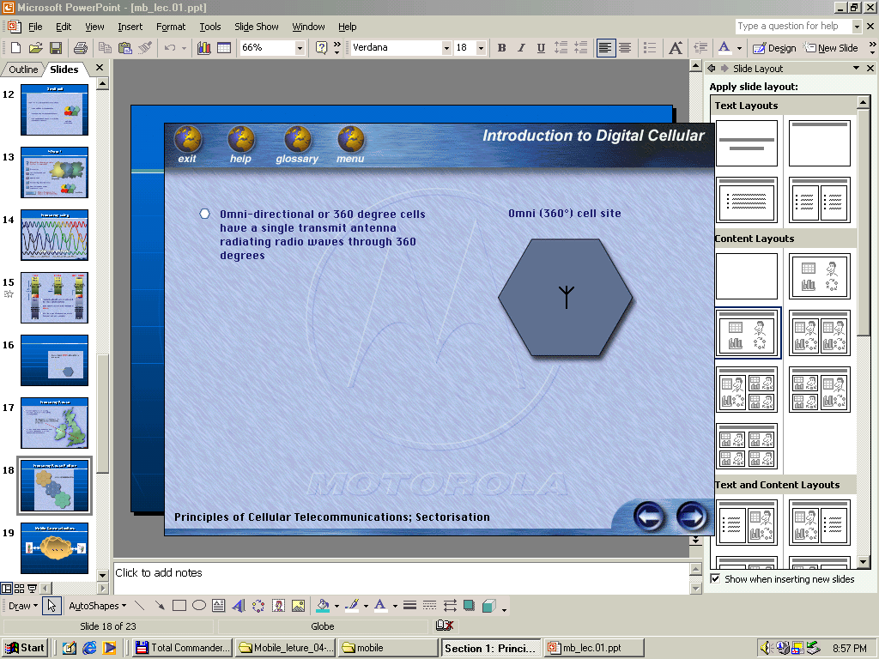
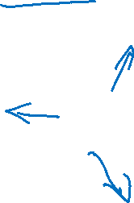

I. Tổng quan về hệ thống
3. Khái niệm tế bào (cell)- Phương thức phủ sóng
Phát sóng vô hướng - Omni - directional cell (360^{0 . . .})
- Anten vô hướng hay 360⁰ bức xạ năng lượng đều theo mọi hướng.

Slide 20
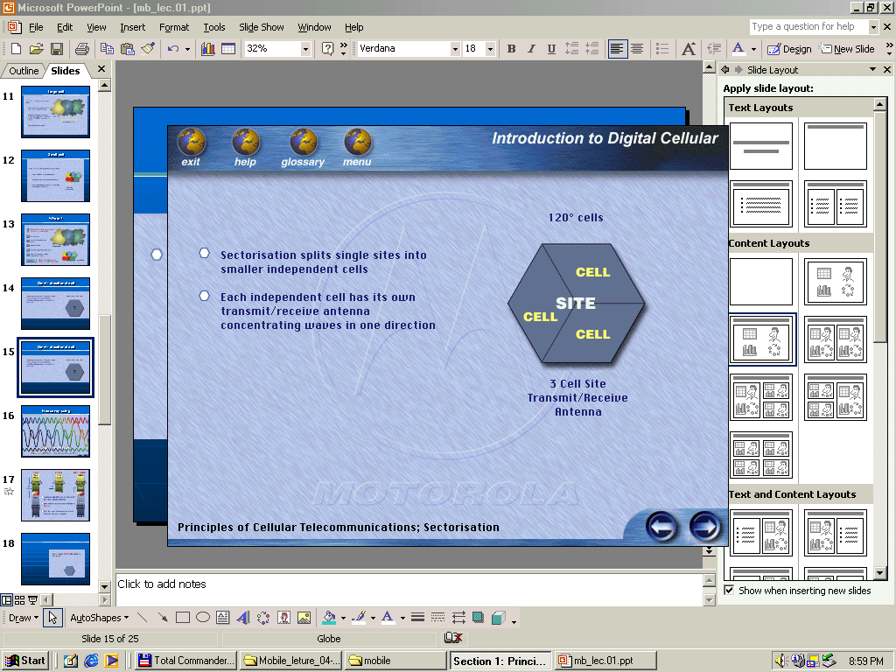
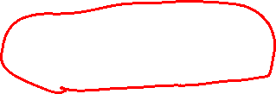
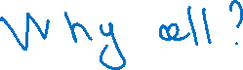
I. Tổng quan về hệ thống
3. Khái niệm tế bào (cell)- Phương thức phủ sóng

Slide 21
I. Tổng quan về hệ thống
4. Tái sử dụng tần số và phân chia kênh truyền
Mỗi hệ thống thông tin di động được cấp phát một hoặc nhiều băng tần xác định.
Trong mỗi băng tần, các kênh vô tuyến của hệ thống sẽ được ấn định.
Ví dụ: Băng tần GSM 900 được cấp phát là
UL: 890 MHz – 915 MHz
DL: 935 MHz – 960 MHz

Slide 22
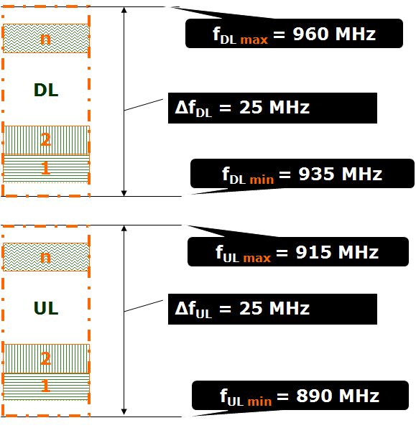
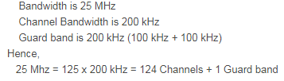
I. Tổng quan về hệ thống
4. Tái sử dụng tần số và phân chia kênh truyền

Slide 23

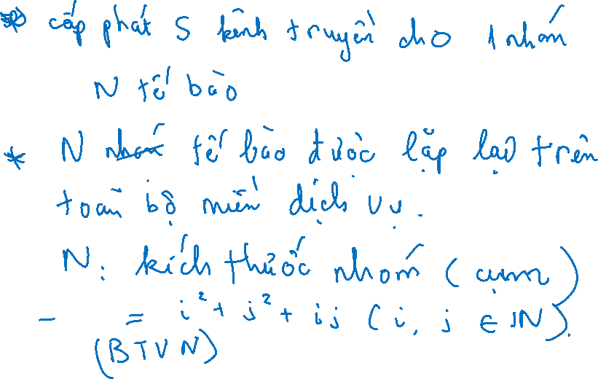
I. Tổng quan về hệ thống
4. Tái sử dụng tần số và phân chia kênh truyền

Slide 24
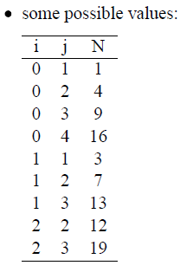
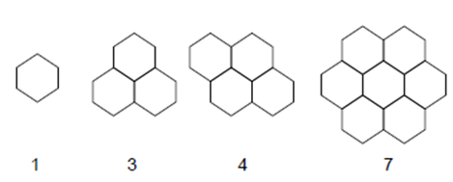
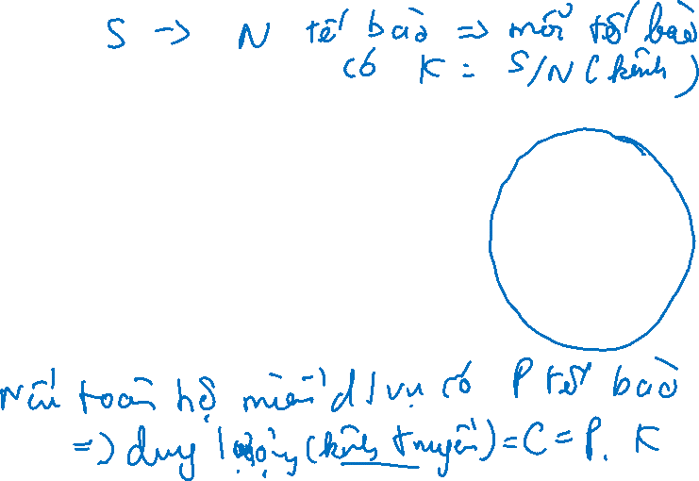

I. Tổng quan về hệ thống
4. Tái sử dụng tần số và phân chia kênh truyền
Notes:
1/N là hệ số tái sự dụng tần số (frequency reuse factor)

Slide 25
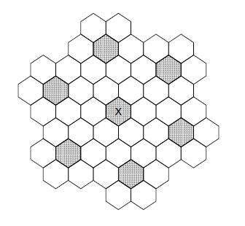
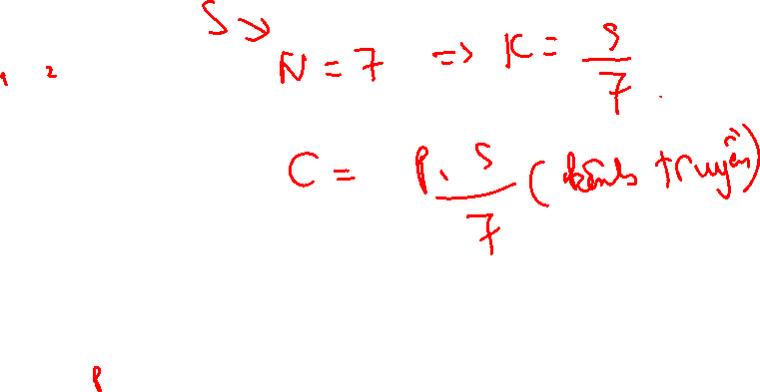
I. Tổng quan về hệ thống
4. Tái sử dụng tần số và phân chia kênh truyền

Slide 26






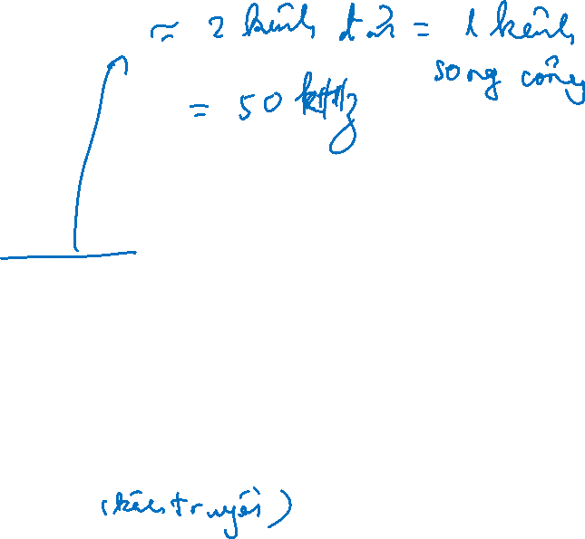




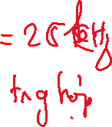









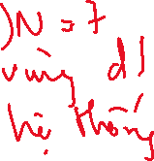









Slide 27
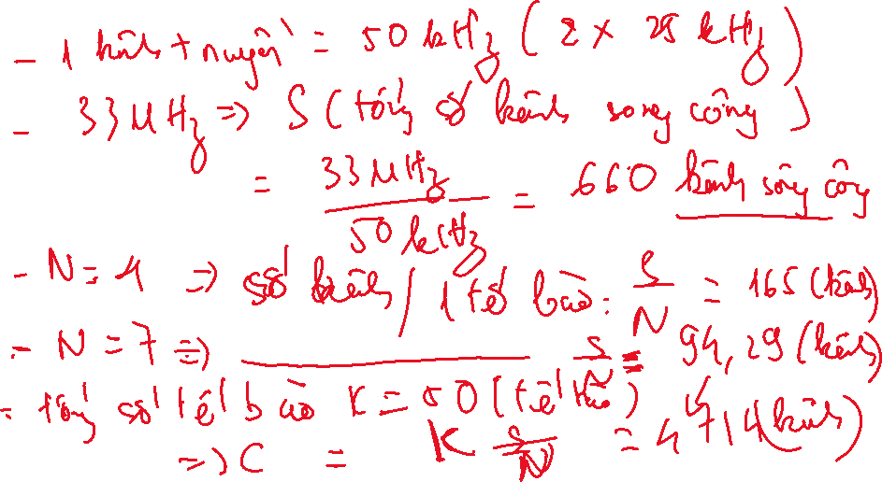

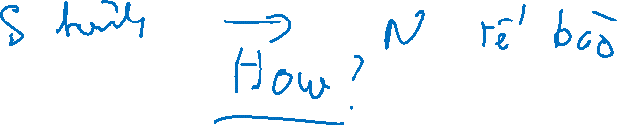

Slide 28
I. Tổng quan về hệ thống
4. Tái sử dụng tần số và phân chia kênh truyền
Fixed channel assignment: each cell is assigned a specific number of channels and the frequencies of these channels are set
Any call attempts in a cell after all channels of that cell become occupied gets BLOCKED
Simple
Borrowing strategy: Cells in this strategy are allowed to borrow channels from adjacent cells, which is monitored by MSC

Slide 29


I. Tổng quan về hệ thống
4. Tái sử dụng tần số và phân chia kênh truyền
Dynamic channel assignment: any channel can be allocated to any desired cell during the operation of the system
MSC monitors all cells and all channels
Higher capacity (less blocking), huge computational power
MSC collects real‐time data of channel occupancy, traffic distribution, and radio signal strengths indicators (RSSI).

Slide 30
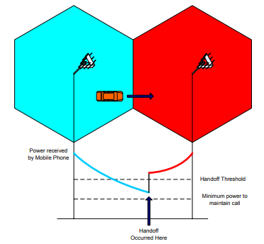
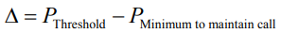
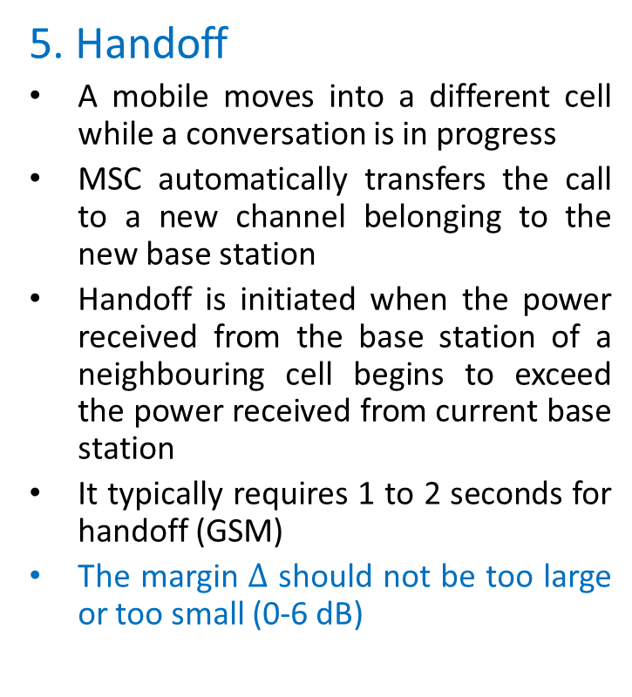

I. Tổng quan về hệ thống
5. Handoff
A mobile moves into a different cell while a conversation is in progress
MSC automatically transfers the call to a new channel belonging to the new base station
Handoff is initiated when the power received from the base station of a neighbouring cell begins to exceed the power received from current base station
It typically requires 1 to 2 seconds for handoff (GSM)
The margin $∆$ should not be too large or too small (0-6 dB)

Slide 31

II. Can nhiễu và dung lượng hệ thống
Can nhiễu (Interference)
Can nhiễu đồng kênh (co-channel interference)
Các cell dùng chung tập các tần số: co-channel cells
Can nhiễu giữa các tín hiệu từ những cells này là can nhiễu đồng kênh
Các cell đồng kênh phải đặt cách nhau đủ xa
Hệ số tái sử dụng đồng kênh Q (co-channel reuse ratio)
R: radius of each cell (hexagonal)
D: distance btw centers of the nearest co-channel cells
Notes:
Trade off

Slide 32



II. Can nhiễu và dung lượng hệ thống
Can nhiễu (Interference)
Can nhiễu đồng kênh (co-channel interference)
Notes:
Trade off

Slide 33



II. Can nhiễu và dung lượng hệ thống
Can nhiễu (Interference)
Can nhiễu đồng kênh (co-channel interference)
Tỷ số CS tín hiệu trên CS can nhiễu (Signal-to-Interference ratio): SIR
Note
Nếu khoảng cách từ các interfering BS tới BS đang xét là như nhau
Notes:
Trade off, 1km for macro-cell, 100m for outdoor cell, 1m for indoor cell

Slide 34


Slide 36




II. Can nhiễu và dung lượng hệ thống
Can nhiễu (Interference)
Can nhiễu đồng kênh (co-channel interference)
Trong trường hợp 7-cell cluster (giả sử n =4): for the worst case
Notes:
Trade off

Slide 37


II. Can nhiễu và dung lượng hệ thống
Can nhiễu (Interference)
Can nhiễu kênh lân cận (adjacent channel interference)
From signals which are adjacent in freq to the desired signal
Results from imperfect receiver filters
Can be minimized through careful filtering and channel assignment
A cell needs not be assigned channels which are all adjacent in freq.
Notes:
Trade off

Slide 38
II. Can nhiễu và dung lượng hệ thống
2. Dung lượng hệ thống
Notes:
Trade off

Slide 39
II. Can nhiễu và dung lượng hệ thống
2. Dung lượng hệ thống
Trunked radio system: a large # of users share a pool of channels
Channels allocated on demand & returned to channel pool upon call termination
How?
Exploit statistical (random) behavior of users
Trunking theory developed by Erlang, queueing theory
Notes:
Trade off

Slide 40


II. Can nhiễu và dung lượng hệ thống
2. Dung lượng hệ thống-trunked radio system
Các giả thiết cho hệ thống trunked
Tất cả các users có thể yêu cầu cấp phát kênh tại bất kỳ thời điểm nào (kể cả các users mà cuộc gọi bị blocked trước đó)
Xác suất 1 user chiếm 1 kênh tuân theo hàm mũ (để đảm bảo các cuộc gọi dài xảy ra ít)
Chỉ có 1 số lượng hữu hạn các kênh truyền
Notes:
Trade off

Slide 41
II. Can nhiễu và dung lượng hệ thống
2. Dung lượng hệ thống– Các khái niệm cơ bản
Grade of service (GOS): là một tham số mô tả phép đo về khả năng của 1 user muốn truy nhập vào hệ thống (trunked) trong những thời điểm bận nhất
Ví dụ: GOS=2%?
GOS có thể được biểu diễn bằng xác suất 1 cuộc gọi bị blocked (Erlang B system) hoặc xác suất 1 cuộc gọi bị trễ trong 1 khoảng thời gian nào đó (Erlang C system)
Notes:
Trade off

Slide 42

II. Can nhiễu và dung lượng hệ thống
2. Dung lượng hệ thống – Các khái niệm cơ bản
Traffic intensity (mật độ lưu lượng): is a measure of the average occupancy of a server or resource during a specified period of time, normally a busy hour.
What is an Erlang: One Erlang is defined as the amount of traffic intensity carried by a channel that is completely occupied
Q: A channel that carriers 2 calls of duration 5 minutes each per hour=? Erlang
Notes:
Trade off

Slide 43


II. Can nhiễu và dung lượng hệ thống
2. Dung lượng hệ thống– Các khái niệm cơ bản
Traffic intensity (more)
Mỗi một user trong hệ thống trunked tạo ra 1 mật độ lưu lượng
Với 1 hệ thống có U users, toàn bộ mật độ lưu lượng cần được cung cấp (offered traffic intensity)
(Erlangs)
Notes:
Trade off

Slide 44



II. Can nhiễu và dung lượng hệ thống
2. Dung lượng hệ thống-Các khái niệm cơ bản
Traffic intensity (more)
Giả sử hệ thống có C kênh truyền, mật độ lưu lượng trên mỗi kênh (traffic intensity per channel)
Notes:
Trade off

Slide 45

II. Can nhiễu và dung lượng hệ thống
2. Dung lượng hệ thống Erlang B
Hệ thống Erlang B
Notes:
Trade off

Slide 46


II. Can nhiễu và dung lượng hệ thống
2. Dung lượng hệ thống
Hệ thống Erlang B
Notes:
Trade off

Slide 47




II. Can nhiễu và dung lượng hệ thống
2. Dung lượng hệ thống
Hệ thống Erlang B
Notes:
Trade off

Slide 48
II. Can nhiễu và dung lượng hệ thống
2. Dung lượng hệ thống Erlang C
Hệ thống Erlang C
Notes:
Trade off

Slide 49

II. Can nhiễu và dung lượng hệ thống
2. Dung lượng hệ thống
Hệ thống Erlang C
Notes:
Trade off

Slide 50

II. Can nhiễu và dung lượng hệ thống
2. Dung lượng hệ thống
Trunking efficiency: mô tả số lượng users được hỗ trợ bởi một số lượng cố định kênh truyền, trên cơ sở yêu cầu về GOS nào đó
10 trunked channels at GOS of 0.01 can support 4.46 Erlangs of traffic
2 groups of 5 trunked channel can support 2.72 Erlangs of traffic
→ 60% more traffic efficiency
Notes:
Trade off

Slide 51


Slide 52


Slide 53


Slide 54




Slide 55


Slide 56


II. Can nhiễu và dung lượng hệ thống
3. Cải thiện vùng phủ và dung lượng
Cell splitting
Subdivide a congested cell into smaller cells
Each with its own BS and corresponding reduction in antenna height and transmit power
Notes:
Trade off

Slide 57

II. Can nhiễu và dung lượng hệ thống
3. Cải thiện vùng phủ và dung lượng
Cell splitting
Each smaller cell keeps ≈ same # of channels as the larger cell
Smaller cells → “micro-cells”
Capacity ↑ because channel reuse ↑ per unit area
Notes:
Trade off

Slide 58


II. Can nhiễu và dung lượng hệ thống
3. Cải thiện vùng phủ và dung lượng
Sectoring
Cell splitting: keeps D / R unchanged (same cluster size) but increases frequency reuse/area (decrease R)
Sectoring: decreases D/R, keeps R unchanged
Replace omni-directional antennas at base station with several directional antennas → decreases cluster size
Notes:
Trade off

Slide 59


II. Can nhiễu và dung lượng hệ thống
3. Cải thiện vùng phủ và dung lượng
Sectoring
120º Sectoring: only 2 among 6 co-channel cells are in interference
Notes:
Trade off

Slide 60



Bài tập

Slide 61




Slide 65


Slide 66


Slide 67


Slide 68


Slide 69


Slide 70


Slide 71

III. Mô hình truyền cự ly dài (large-scale path loss)
Large-scale propagation effects
1.1. Pathloss
1.2. Shadowing

Slide 72



Large-scale propagation effects
1.1. Pathloss

Slide 73
Large-scale propagation effects
1.1. Pathloss-more models
Empirical model: developed to predict pathloss in typical environments
Okumura
Hata
Cost 231
Ground reflection (two-ray model)

Slide 74

Large-scale propagation effects
1.1. Pathloss-Free space (friis equation)
With antenna gain
Without antenna gain

Slide 75


Large-scale propagation effects
1.1. Pathloss-Free space (friis equation)
Notes: Công thức Friis chỉ hợp lý nếu điều kiện sau được thỏa mãn
Another representation of Friis equation
d_{f} : Far-filed distance
D: Largest dimension of antenna

Slide 76

Large-scale propagation effects
1.1. Pathloss-simplified pathloss model

Slide 77

Ví dụ
1 máy phát có công suất 50W, hoạt động tại tần số 900 MHz. Tính công suất thu theo dBm trong không gian tự do tại 100m, và 10 km tính từ antenna. Giả sử hệ sô tăng ích của antenna phát và nhận đều là 1 lần.
Đáp số: -24.5 dBm, -64.5 dBm

Slide 78

Large-scale propagation effects
1.1. Pathloss:Two-ray model
More accurate than free space
Distance over several kilometers
BS antenna height exceeds 50 m
LoS microcell in urban areas

Slide 79

Large-scale propagation effects
1.1. Pathloss:Two-ray model

Slide 80
Large-scale propagation effects
1.1. Pathloss-Empirical Okumura model
Applicable for frequency range 150 MHz-1920 MHz (up to 3000 MHz), distance range 1 km-100 km, BS antenna height range 30 m-1000 m
Used for urban and suburban areas
L_{F} : free-space loss
A: Hằng số phụ thuộc f, d
G( h_{te} ): hệ số tăng ích antenna theo chiều cao tại BS
G( h_{re} ): hệ số tăng ích antenna theo chiều cao tại MU
G_{AREA}: hệ số phụ thuộc môi trường

Slide 81

Large-scale propagation effects
1.1. Pathloss-Empirical Okumura model

Slide 82
Large-scale propagation effects
1.1. Pathloss-Empirical Okumura model

Slide 83
Large-scale propagation effects
1.1. Pathloss-Empirical Okumura model

Slide 84
Ví dụ
Tìm pathloss sử dụng mô hình Okumura với các tham số sau: d=50km, h_{te}=100m, h_{re}=10m tại môi trường ngoại ô. Giả sử EIRP tại BS là 1 kW tại f_c=900 MHz, tìm công suất nhận biết hệ số tăng ích của anten nhận là 1 lần.

Slide 86
Large-scale propagation effects
1.1. Pathloss-Empirical Hata model
Applicable for frequency range 150 MHz-1500 MHz, antenna height at BS 30-200m, well suited for large-cell systems
Với các vùng đô thị có kích thước nhỏ và vừa
Thành phố lớn

Slide 87
Large-scale propagation effects
1.1. Pathloss-Empirical Hata model
Với các vùng ngoại ô (suburban)
Với vùng nông thôn (rural)

Slide 88



Large-scale propagation effects
1.1. Pathloss-Empirical COST-231 model
Extended Hata model, and is restricted to following range of parameters

Slide 89
Ví dụ
Nếu công suất nhận tại 1 khoảng cách tham chiếu d_0=1k là 1 microwatt, tìm công suất nhận tại các khoảng cách 2 km, 5km, 10km từ cùng nguồn phát cho các trường hợp sau
Free space
n=3
Extended Hata model for a large city
Biết f=1800 MHz, h_t=40m, h_r=3m, G_t=G_r=0dB

Slide 91
Pr(2)=-36 dBm, Pr(5)=-44 dBm, Pr(10)=-50 dBm
Pr(2)=-39 dBm, Pr(5)=-51 dBm, Pr(10)=-60 dBm
C_M=3 dB, a(h_r)=2.69 dB, L(2)=145.18 dB, Pr(2)=-40.38 dBm, Pr(5)=-54.07 dBm, Pr(10)=-64.4 dBm,

Slide 92


Large-scale propagation effects
1.2. Shadowing
Additional attenuation caused by obstacles (large objects such as buildings and hills) btw Tx and Rx
Random variation of the RX power at a distance

Slide 93
Large-scale propagation effects
1.2. (Log-normal) Shadowing
Pathloss

Slide 94

Ví dụ

